Slide 1

Centre de données et de services atmosphère

Slide 2
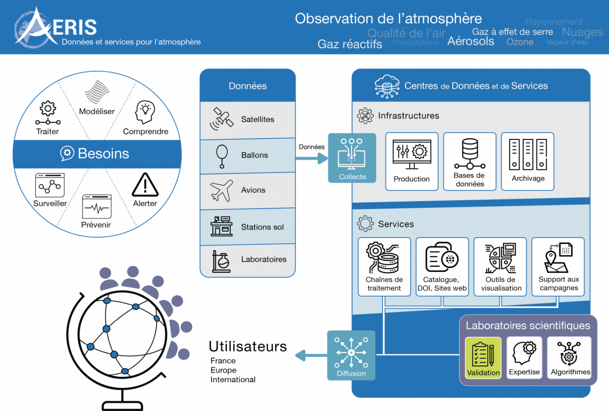
Les éléments –clés 1 : domaine, objectifs
    Le pôle de données et de services pour l’atmosphère « AERIS » fédère au niveau national des activités de gestion de données et d’expertise scientifique en atmosphère.
    Les données proviennent de plateformes instrumentées, de réseaux d’observation, d’instruments à bords de satellites, ballons, avions, de mesures de laboratoires, inventaires, modèles, données de campagnes scientifiques.
    AERIS a également pour mission d’offrir un support aux scientifiques via un appel à projet ouvert en continu.

Slide 3







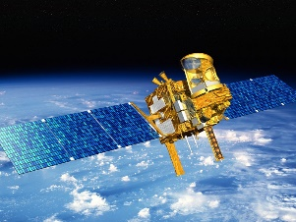


Les éléments –clés 2 : réalisations/offre
AERIS dans le contexte international
Banques de données et données de laboratoires
Données ballons
Données sol
Données aéroportées
Données satellite
Les principales missions spatiales traitées par AERIS : POLDER, PARASOL, Megha-Tropiques, CALIPSO, IASI. Et bientôt MicroCarb, IASI-NG et C³IEL.

Slide 4
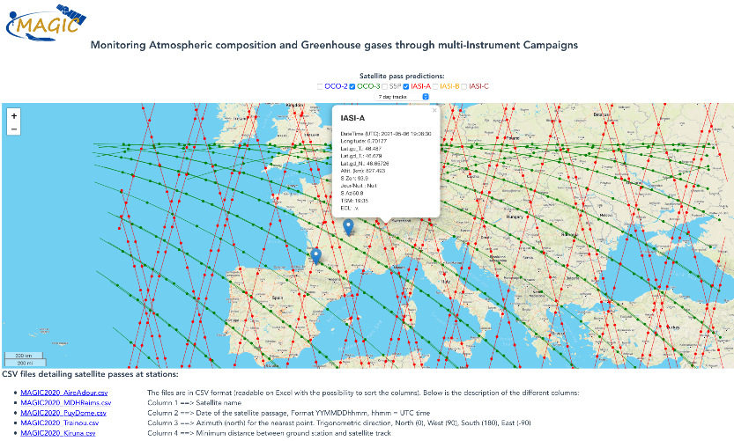
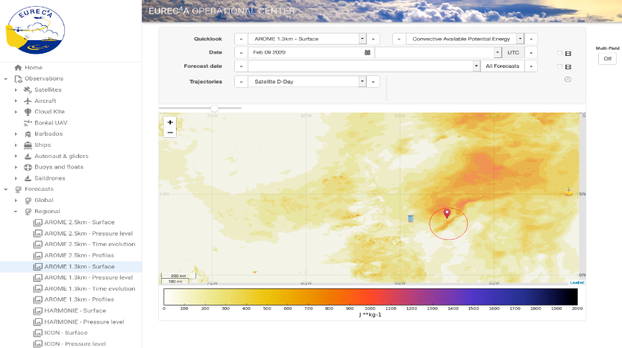
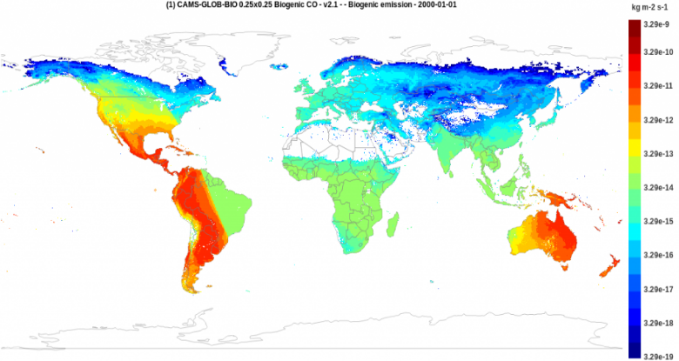
Zoom sur 1 produit/ 1 service
Service de support aux campagnes de mesures par AERIS
AERIS propose un site WordPress dédié à la campagne via l’offre Hébergement WordPress. Ce site permet aux membres de la campagne de communiquer principalement via la mise en place de pages statiques ou d’articles. Ce site propose un outil destiné à faciliter la planification quotidienne des opérations de campagne en synthétisant des informations issues de sources hétérogènes.
Ce site intègre également un catalogue de métadonnées permettant la description des jeux de données acquis lors de la campagne. Connecté à Datacite, ce catalogue permet l’obtention automatique de DOI.
ECCAD (Emissions of atmospheric Compounds and Compilation of Ancillary Data) a pour but de fournir aux scientifiques et décideurs des jeux de données d’émissions de surfaces de composés chimiques et des données auxiliaires nécessaires à l’estimation et quantification des émissions. Depuis 2011 ECCAD est la base de données du projet GEIA (Global Emission InitiAtive) comprenant une communauté de plus de 2700 utilisateurs répartis dans 900 organismes.

Slide 5
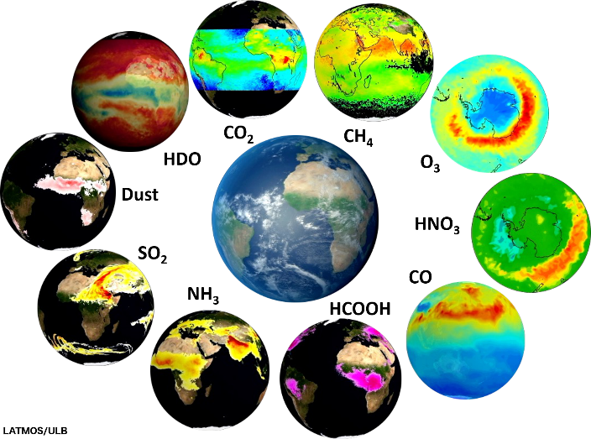
Zoom sur 1 produit : IASI
    Développé par le CNES en coopération avec l’organisation EUropéenne pour l’exploitation des SATellites METéorologiques (Eumetsat), l’instrument Infrared Atmospheric Sounding Interferometerv (IASI) a été conçu pour la météorologie opérationnelle et la surveillance de la chimie atmosphérique et du climat. IASI est un spectromètre infrarouge à transformée de Fourier et volant à bord des satellites Metop-A (2006), Metop-B (2012) et Metop-C (2018). La série d’instruments IASI fournit des jeux de données homogènes à long terme de spectres de luminances et de variables atmosphériques dérivées pour alimenter les centres de prévisions météorologiques opérationnels, les services Copernicus et la communauté scientifique. La continuité du programme IASI sera assurée avec l’instrument IASI-Nouvelle Génération (IASI-NG) qui sera lancé à bord des satellites Metop-Seconde Génération (Metop-SG) en 2021 et au-delà.
L’infrastructure AERIS collecte au fil de l’eau les produits IASI de niveau 1C (spectre) et de niveau 2 (température, humidité et contenu nuageux) d’Eumetsat en utilisant le système de diffusion Eumetcast.
AERIS génère et distribue les produits de niveau 2 de composés atmosphériques restitués à partir des données IASI niveau 1C et niveau 2 d’Eumetsat : monoxyde de carbone (CO), ozone (O3), méthane (CH4), dioxyde de soufre (SO2), ammoniac (NH3), poussière, acide formique (HCOOH). Plus d’informations : https://iasi.aeris-data.fr/catalog/

Slide 6
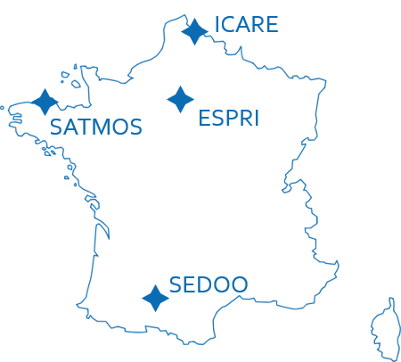
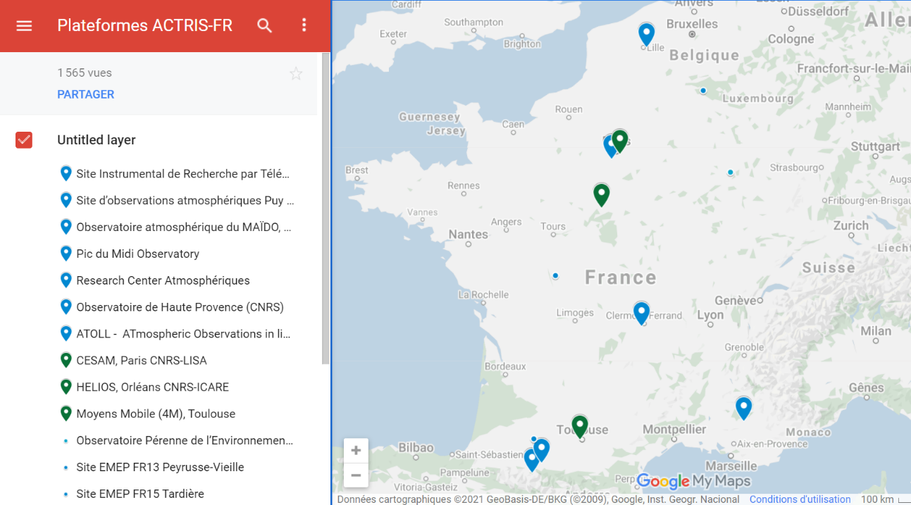
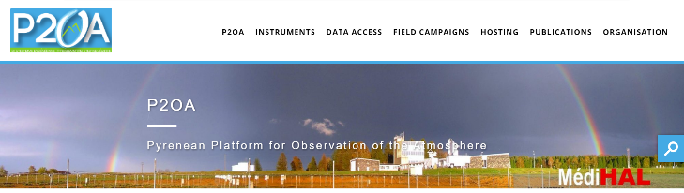
Attente en termes d’animation régionale
Hébergement sites locaux mais à vocation à s’étendre
Thématique de l’urbain : mutualiser la surveillance de la qualité de l’air
Centre de données et de services d’AERIS : une structure régionalisée

